Slide 1
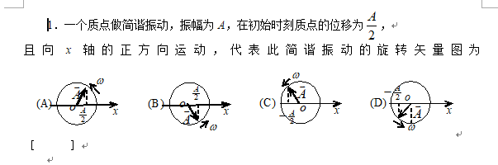

Slide 2
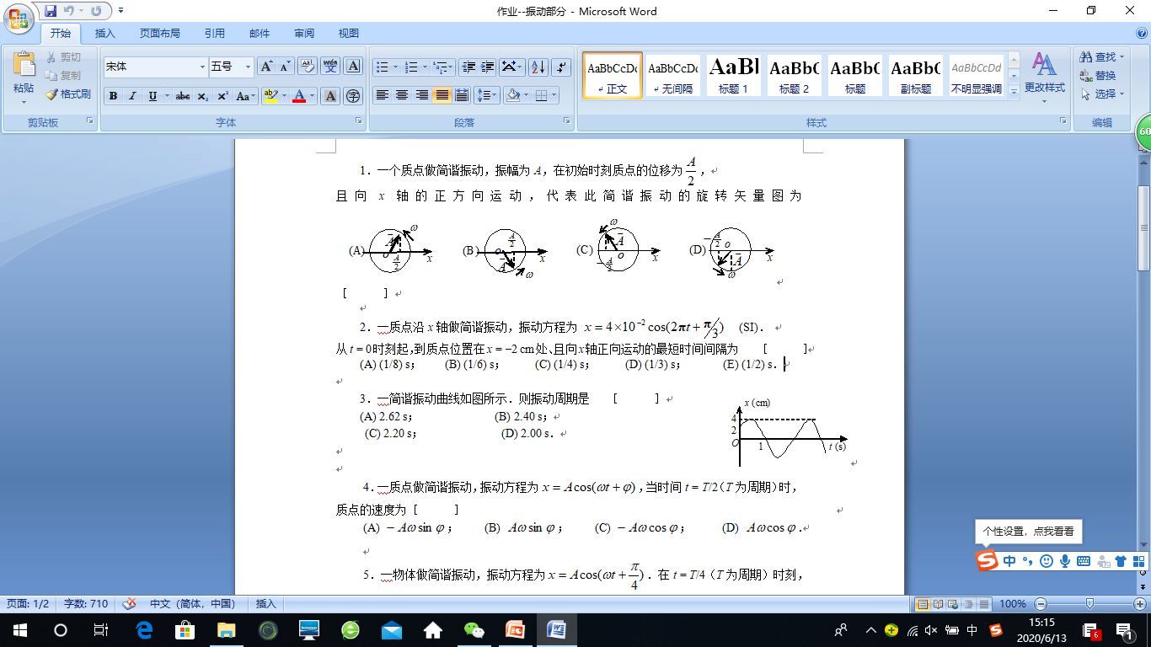
周期 T=1

Slide 3
3．一简谐振动曲线如图所示．则振动周期是 ［ ］
(A) 2.62 s； (B) 2.40 s；
(C) 2.20 s； (D) 2.00 s．
X
0
4

Slide 4
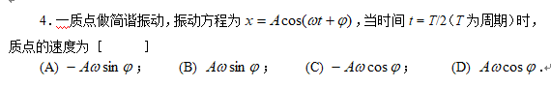

Slide 5
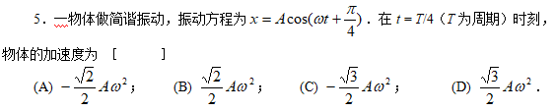
．

Slide 6
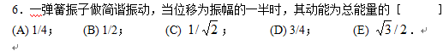

Slide 7
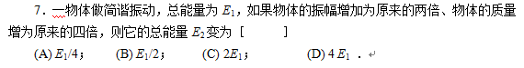

Slide 8
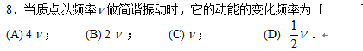
质点完成一次全振动，动能变化两次

Slide 9
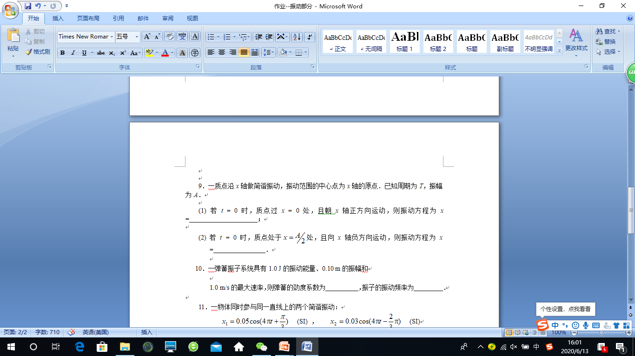
0

Slide 10
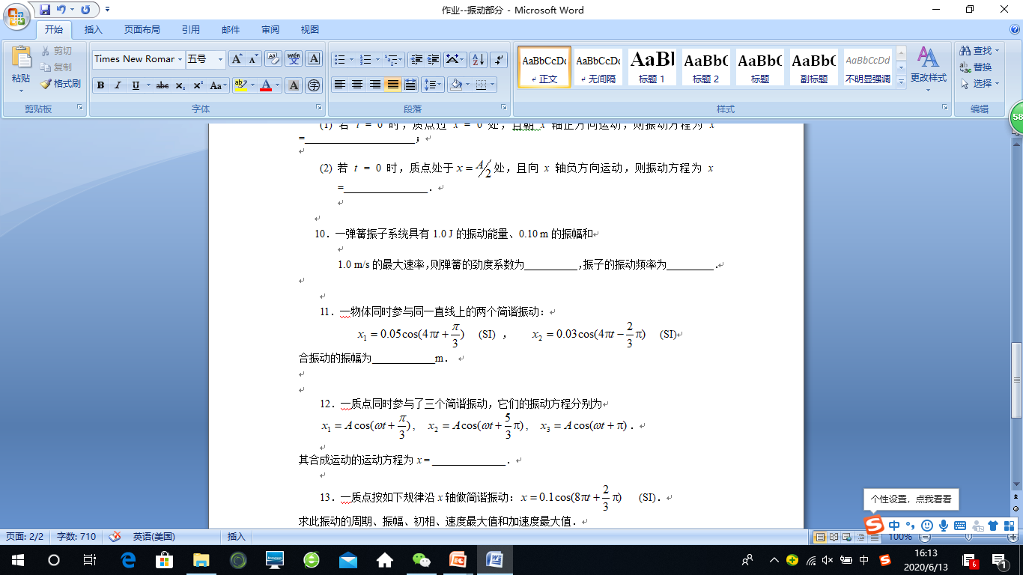

Slide 11

0.02
0

Slide 12
12．一质点同时参与了三个简谐振动，它们的振动方程分别为
,
,
．
其合成运动的运动方程为x = ______________．
0
X
0

Slide 13
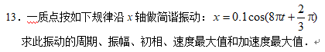
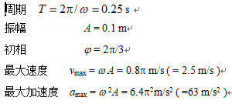

Slide 14
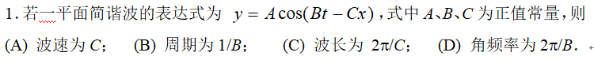

Slide 15
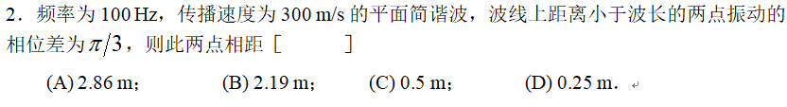

Slide 16
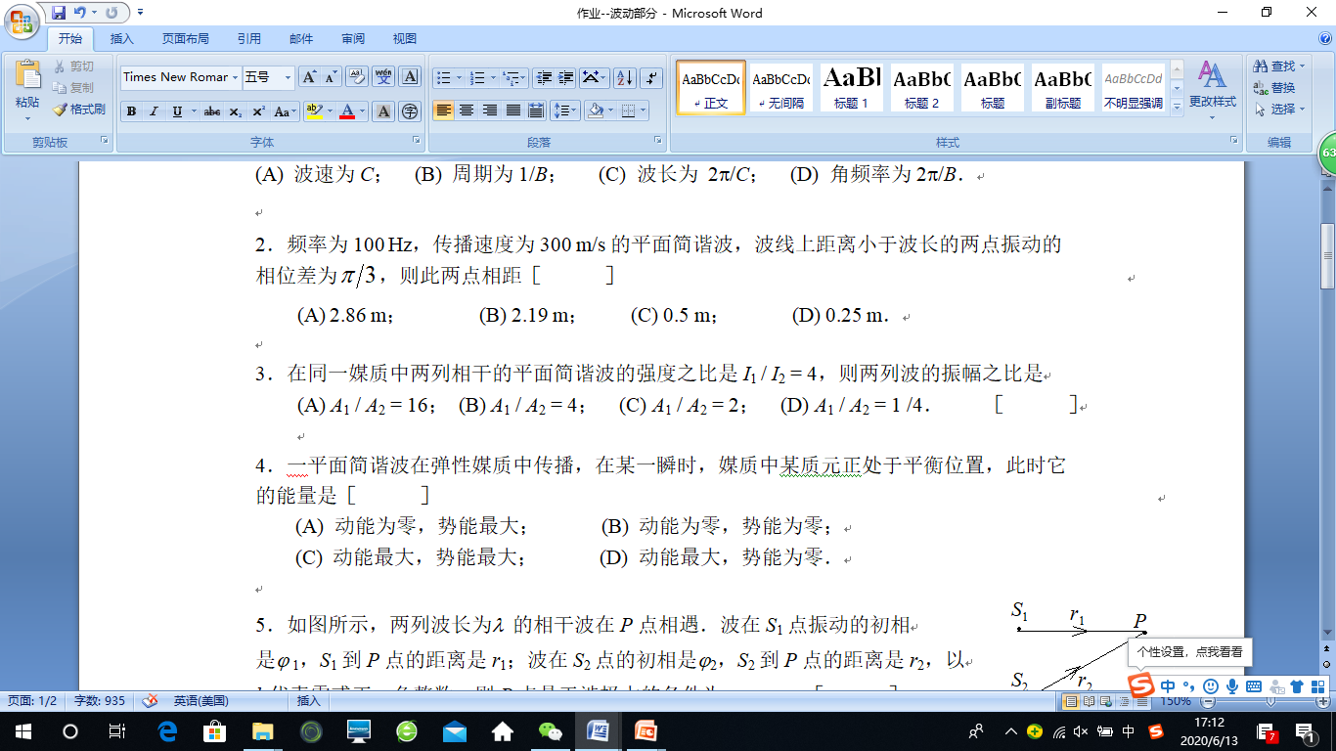

Slide 17
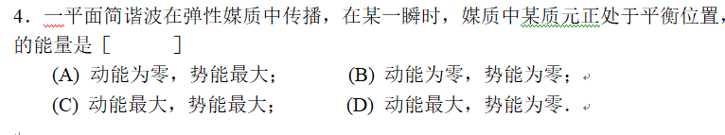

Slide 18
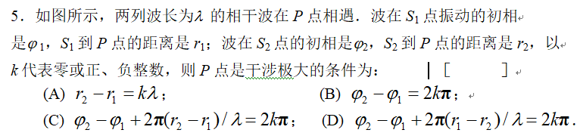

Slide 19
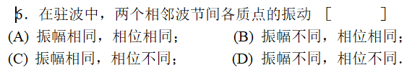

Slide 20
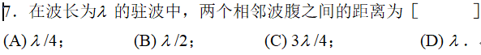

Slide 21
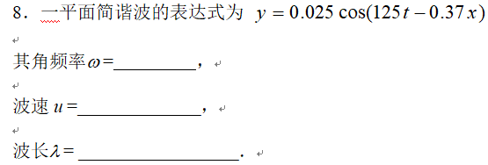
125
125/0.37=338
6.28/0.37=17

Slide 22
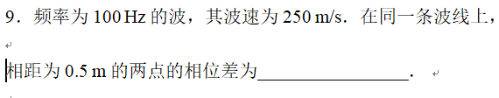

Slide 23
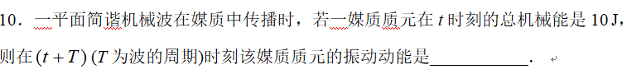
5

